Slide 1
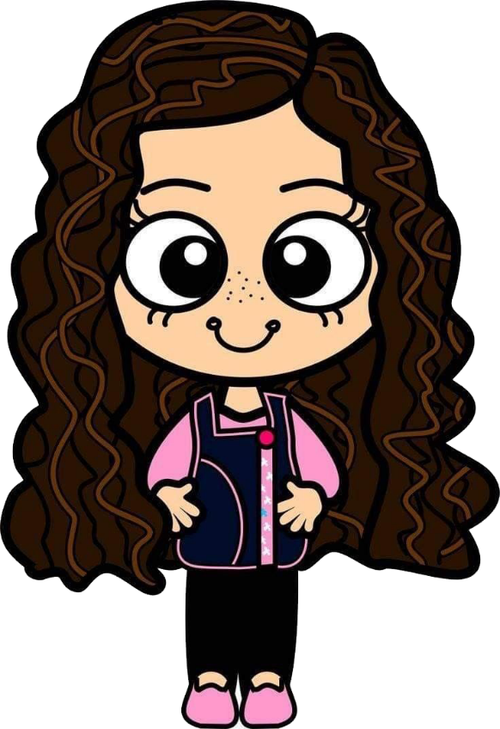
Segunda jornada de practica
Semana 1: 15 al 19 de septiembre del 2021

Slide 3
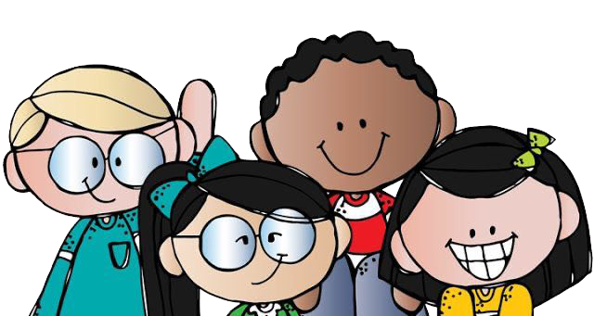
16
11
2021
X
X
Aprendizajes esperados:
En relación a lo planeado |  |  | SI | NO
Desarrollo de actividades en tiempo y forma.
Se llevó a cabo lo planeado.
El material fue adecuado.
La organización del grupo fue:
Grupal ( ) | Equipos ( ) | Individual ( )
Manifestaciones de los niños:
¿Se involucraron? Todos ( ) Algunos ( ) Poca motivación ( ) descontrol ( )
¿Se interesaron en las actividades? Todos ( ) Algunos ( ) otro ( )
Su actitud ante las actividades. Participativos( ) Buena ( ) Apatía ( )
Alumnos participativos: ___
Educadora | SI | NO
¿Mi forma de intervención fue la adecuada?
¿Favorecí el logro de los aprendizajes esperados?
¿La forma de relacionarme con los alumnos fue la adecuada?
¿Favorecí la convivencia?
¿Las consignas fueron claras?
Alumnos que requirieron apoyo: se dio apoyo y motivación a mateo, uno de los alumnos
Breve descripción de las actividades realizadas durante la jornada.
X
X
X
X
X
X
X
X
X
X
X
Se trabajo el tema de las tradiciones, se analizaron algunas de ellas, así como platillos típicos y algunos juguetes tradicionales, finalmente realizaron un taller de baleros.
X
Todos
Observaciones
Logros:
Dificultades:
Mostraron mucho interés, por las tradiciones, se mostraron muy entusiasmados y participativos, creo que se logro el desarrollo del aprendizaje que se trabajo, además se divirtieron y jugaron.
Las conexiones para el uso del cañón no fueron las adecuadas así que se opto por mostrarlos desde la computadora, lo cual dificultaba la visibilidad de todos, además los tiempos se extendieron mas de lo planeado.
Valoración general de la jornada
Autoevaluación
¿Cómo lo hice? ¿Me faltó hacer algo que no debo olvidar? desde mi perspectiva creo que mostré mucho entusiasmo y apoyo para mis alumnos.
¿De qué otra manera podría intervenir? ¿Qué
necesito modificar? Imprevistos.
necesito modificar mejor mis tiempos y presionar un poco mas a los niños para que realicen las actividades un poco mas rápido y sin dificultad.
Necesito tener mejor control de los tiempos para que estos sean óptimos y alcancemos a realizar todas las actividades planeadas en el día.

Slide 4
El día de hoy comenzamos con el pase de lista, la mayoría de los alumnos ya reconocen su nombre y aquellos que no solicitan ayuda para poder encontrarlo, hicimos un recuento de las letras que conformaban algunos nombres y pudieron identificarlo con rapidez, posteriormente colocamos la fecha y comenzamos a trabajar sobre el tema de las tradiciones, asistieron en total ocho niños y todos se mostraron muy interesados y muy participativos en as actividades, les motivo mucho observar algunos videos de tradiciones.
Posteriormente se llevo a cabo el taller de baleros, en el cual realizaron su propio balero con materiales reciclables, algunos de los niños batallaron un poco en agujerar el vaso e insertar el cordón en el agujero, pero con motivación y guía de mi parte lograron realizarlo; finalmente salimos al patio y jugamos un poco con el balero.
Se debe tomar en cuenta los tiempos de un taller ya que este estaba planeado para media mañana y realmente se ocupo todos la jornada de trabajo para realizar el inicio, cierre y desarrollo, como sugerencia de la educadora, menciono que debemos presionar un poco mas a los niños para que trabajen mas rápido y sin distraerse tanto.
El psicólogo y pedagogo Jerome Brunner nos dice en su teoría que los alumnos deben aprender descubriendo por si mismos, a través de actividades guiadas en donde la principal motivación sea el interés y asombro de los niños, en este caso fue efectivamente el interés y el descubrimiento lo que genero el aprendizaje de los niños, a través de imágenes y videos sobre tradiciones mexicanas pudieron aprender y comprender el tema, además de conocer mas sobre su cultura y poner en practica sus conocimientos.

